Slide 1
제14장
속성 다루기

Slide 2
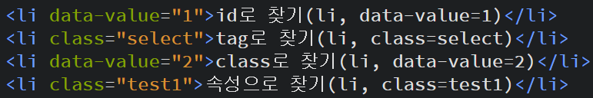
1. 속성 소개
1. 속성의 종류
① 일반 속성 : id, class, 태그, <a>태그의 링크정보를 담는 href, <img>태그의 이미지 정보를 담는 src 등을 말한다.
② 사용자 정의 속성 : data-value1, data-value2 등

Slide 3
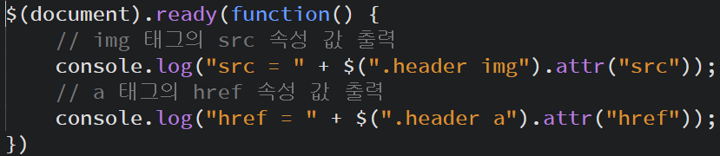
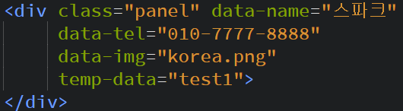
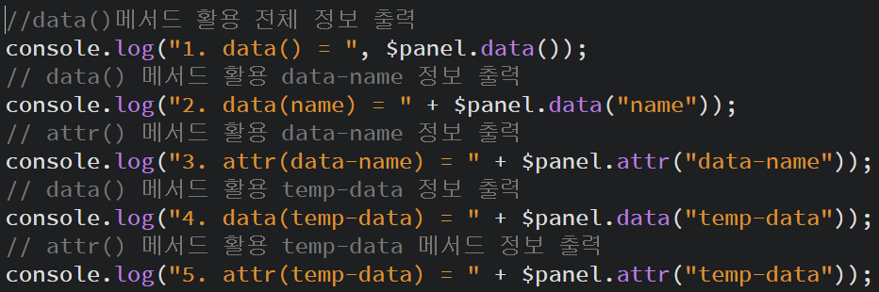
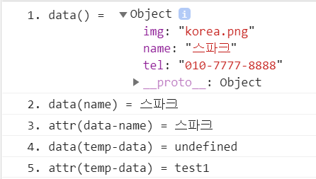
2. 핵심 내용 체크
1. 속성값 구하기
① 사용법
- $대상.attr(“ 속성이름“); → 일반 속성값 구하기
- $대상.data(“data-속성이름“); → “data-”로 시작하는 속성값 구하기

Slide 4

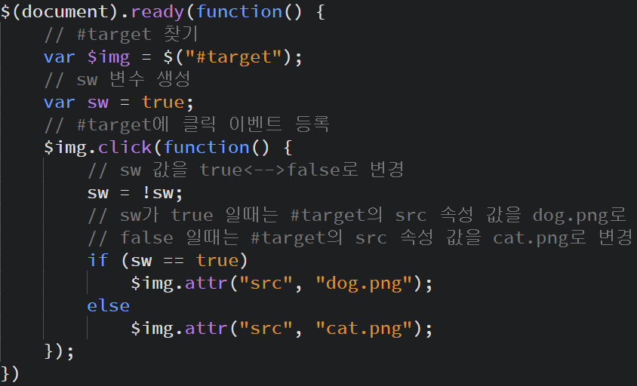
2. 핵심 내용 체크
2. 속성값 설정하기
① 사용법
- $대상.attr(“속성이름“, “값”);
- $대상.data(“data-속성이름“, “값”);

Slide 5
감사합니다.

